Slide 1
Člověk a prostředí
Smog
Vypracovala: Lucie Pilařová

Slide 2
Pojem
2 anglická slova – „smoke“ (kouř) a „fog“ (mlha)
původně pro znečištění ovzduší v Londýně
- silné redukční účinky

Slide 3
Typy
Zimní, londýnský, či redukční
- tuhé částice, oxid siřičitý, mlha
- zdroj (Londýn)- nedokonalé spalování uhlí a dřeva v domácích topeništích
- průmyslový kouř
- 1952 – londýnská smogová katastrofa
- velký počet dýchacích onemocnění
- vzrostl počet úmrtí (starší věk)

Slide 4
Typy
Letní, losangelský, či fotochemický
        - zdroj - spalování kapalných a plynných paliv při
        25-30°C za slunečního svitu resp. UV
        záření, a bezvětří
        - automobilová doprava
        - fotochemickou reakcí vzniká přízemní ozon a další jedovaté látky
        - dráždí oči, sliznice dýchacího ústrojí, negativní
        vliv na nemocné s kardiovaskulárními a plicními chorobami

Slide 5
Organismus
Při styku organismu se škodlivou látkou záleží na:
Druhu a toxicitě látky
Expozici (době kontaktu se škodlivinou)
Imunitě organismu

Slide 6
Ohrožené skupiny
Více ohrožené skupiny obyvatelstva:
malé děti (zvláště do 3 let)
starší lidé (po 65. roku)
těhotné ženy,
nemocní s chorobami dýchacího ústrojí, kardiovaskulárního systému, nemocní s chorobami snižujícími stav imunity (cukrovka, nádory, nemocní v rekonvalescenci po infekčním onemocnění,…)
i nedostatek spánku a náhlé nadměrné zhubnutí snižují imunitu

Slide 7
Nejvíce postižené oblasti
Teplice
Most
Chomutov
Ústí nad Labem
Praha
Brno
ostravsko-karvinská oblast
ústecko-chomutovská oblast
hradecko-pardubická oblast
sokolovsko-karlovarská oblast
Plzeň
Mělnicko
Kladensko

Slide 8
Dýchací cesty
Škodliviny sliznici dýchacích cest poruší (poleptají)
poruší se obranné slizniční mechanismy viry,
bakterie a plísně mají usnadněnou cestu do našeho
těla
Dochází k zánětům horních dýchacích cest (rýma, zánět nosohltanu, hrtanu), dolních dýchacích cest (zánět průdušnice, průdušek, nebo i plic).
Často se přidává pocit nedostatku vzduchu, bolesti hlavy, zvracení, zánět očních spojivek.

Slide 9
Následky škodlivin
U dětí:
          V bývalém Severočeském kraji je roční výskyt akutních dýchacích onemocnění o 50% a v Severomoravském o 23% vyšší než je průměr v celé České republice.
          Zpomalení zrání kostry (o 5 až 8 měsíců)
          Snížení hladin protilátek, tzv. imunoglobulinů snížení obranyschopnosti

Slide 10
Následky škodlivin
          Nárůst alergiků
          Nebezpečí mutagenních účinků, teratogenních účinků (prokázána nižší porodní hmotnost u dětí, vyšší výskyt nezralých dětí v postižených oblastech)
          U dospělých:
          Karcinogenní účinky (zvlášť rakovina průdušek) – výsledek ale zkreslen kouřením

Slide 11
Ochrana při 2. stupni znečištění
Znát aktuální informace
Omezit expozici škodlivinám v ovzduší
Omezit pobyt venku na minimum v době od 6 do 10 a od 16 do 20 hodin
Pozor na běhání, jízdu na kole apod., ale i na nošení těžkých břemen
Používání speciálních respirátorů, zvláště u dětí

Slide 12
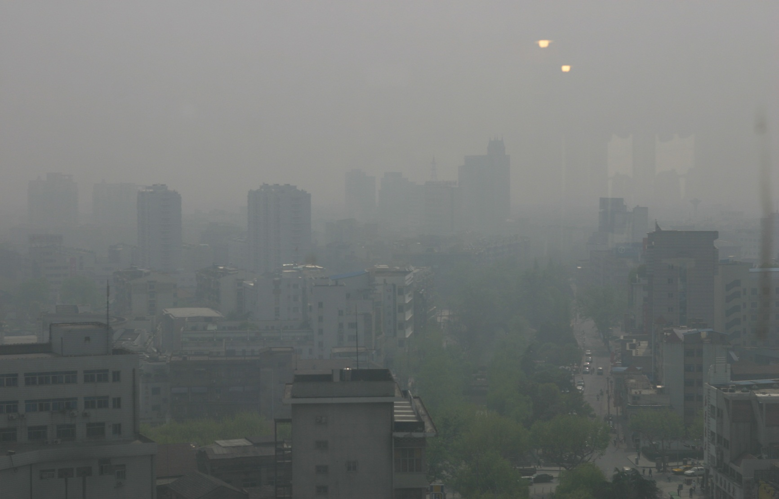

Slide 13
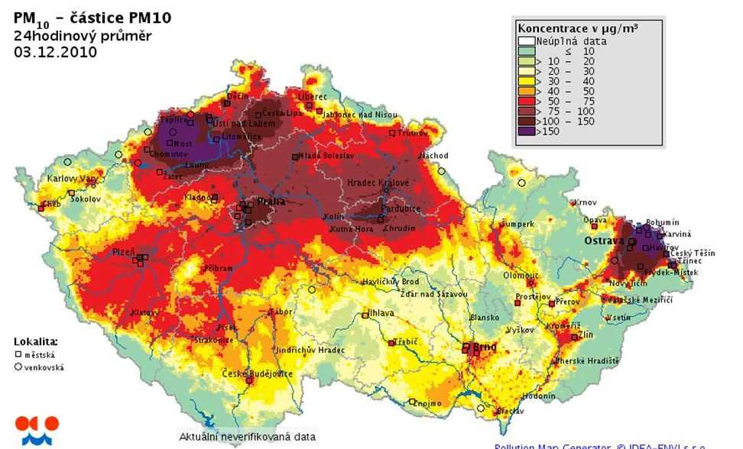
Mapa ČR 3.12.2010

Slide 14
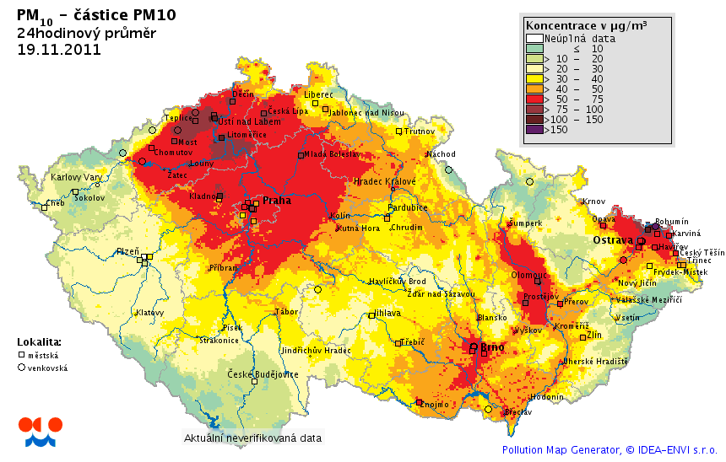
Mapa ČR 19.11.2011

Slide 15
literatura
KAŠÁK, V. Jak přežít smog? Praha: MAXDORF, 1994. ISBN 80-85800-07-1
HESSMANN-KOSARISOVÁ, A. Žít podle počasí. Praha: Knižní klub k.s., 1997. ISBN 80-7176-455-8
Český hydrometeorologický ústav – www.chmu.cz

Slide 16
Děkuji za pozornost!

